Slide 1


Slide 2
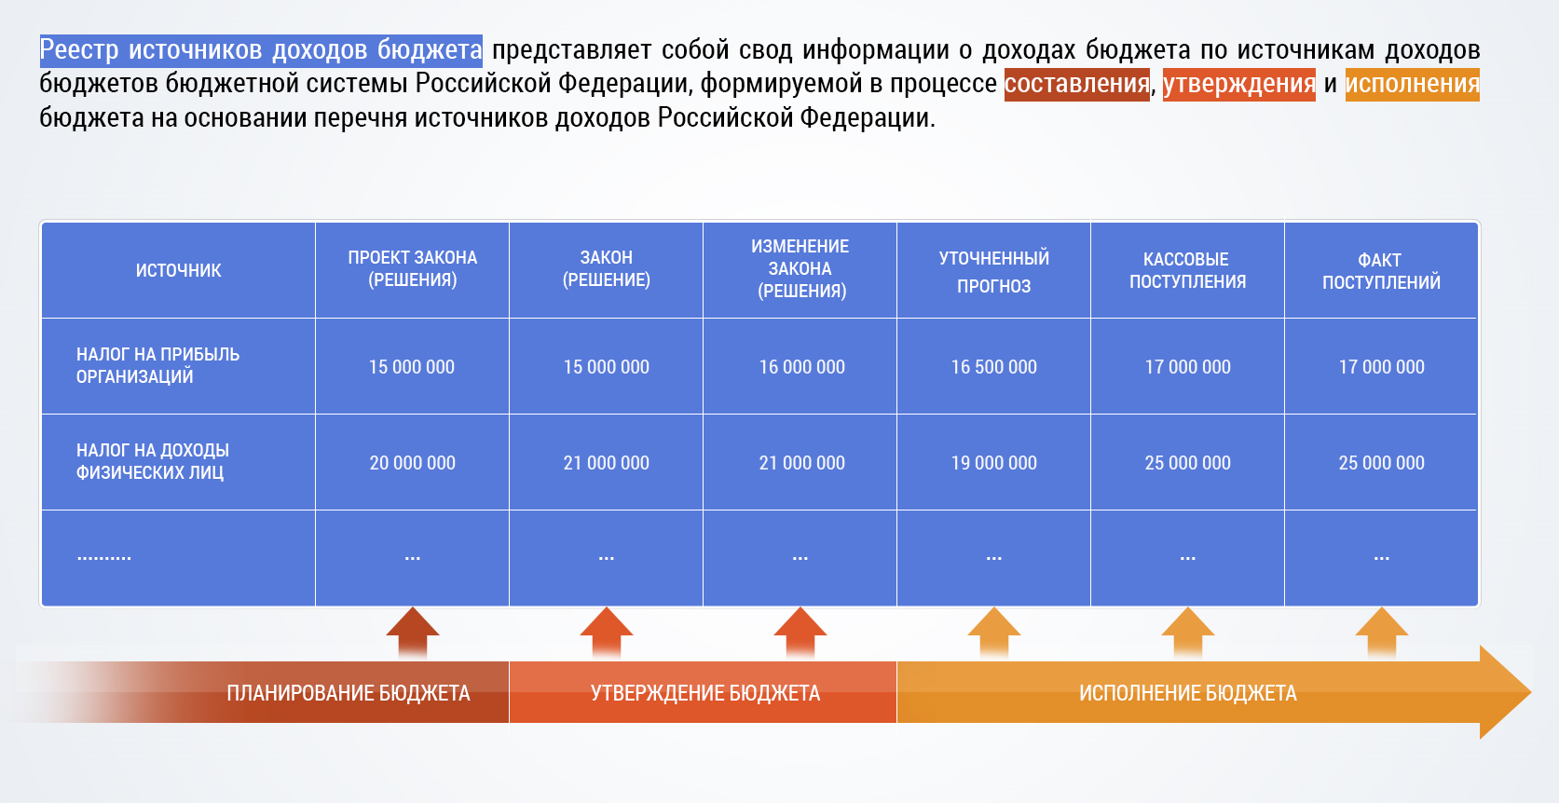

Slide 3
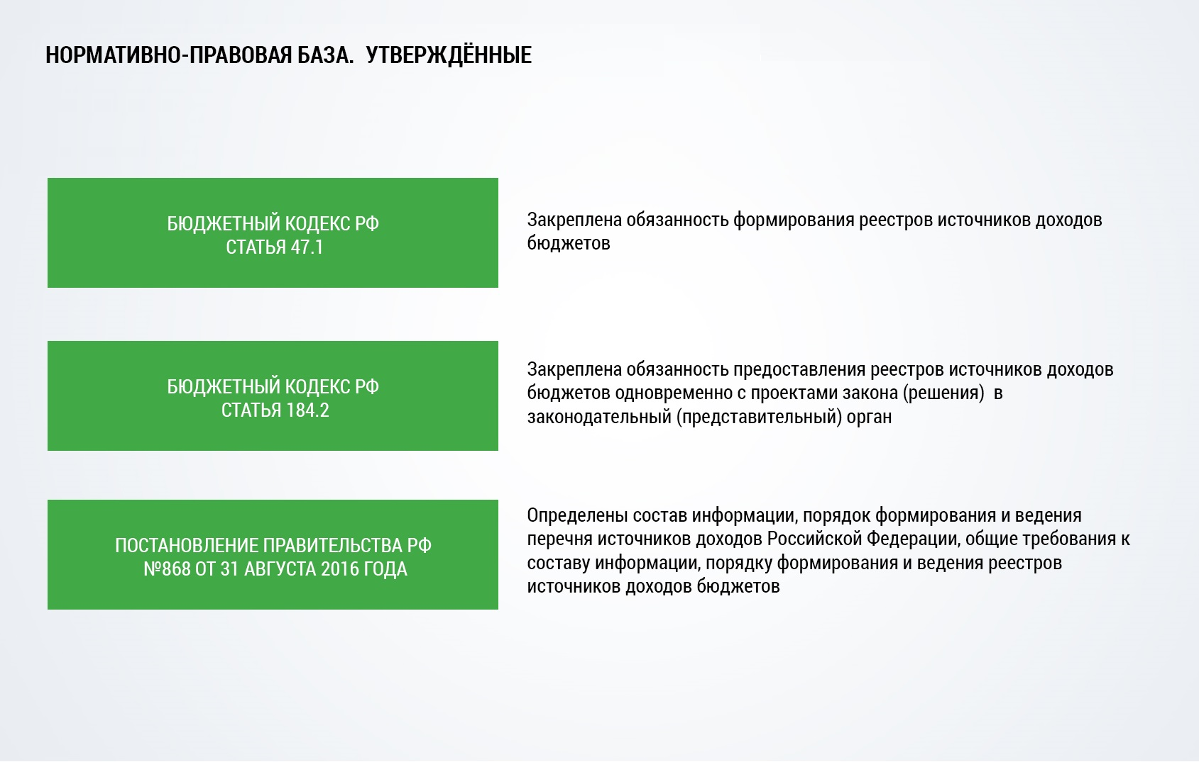

Slide 4
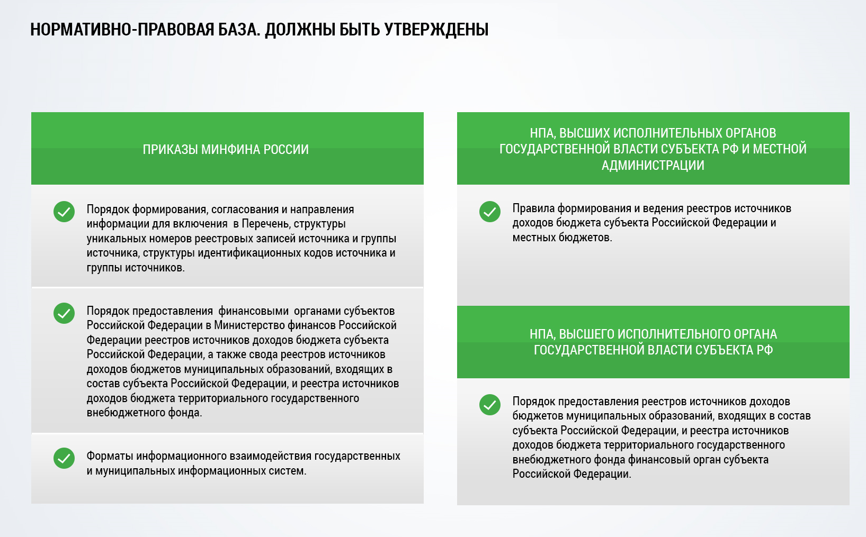

Slide 5
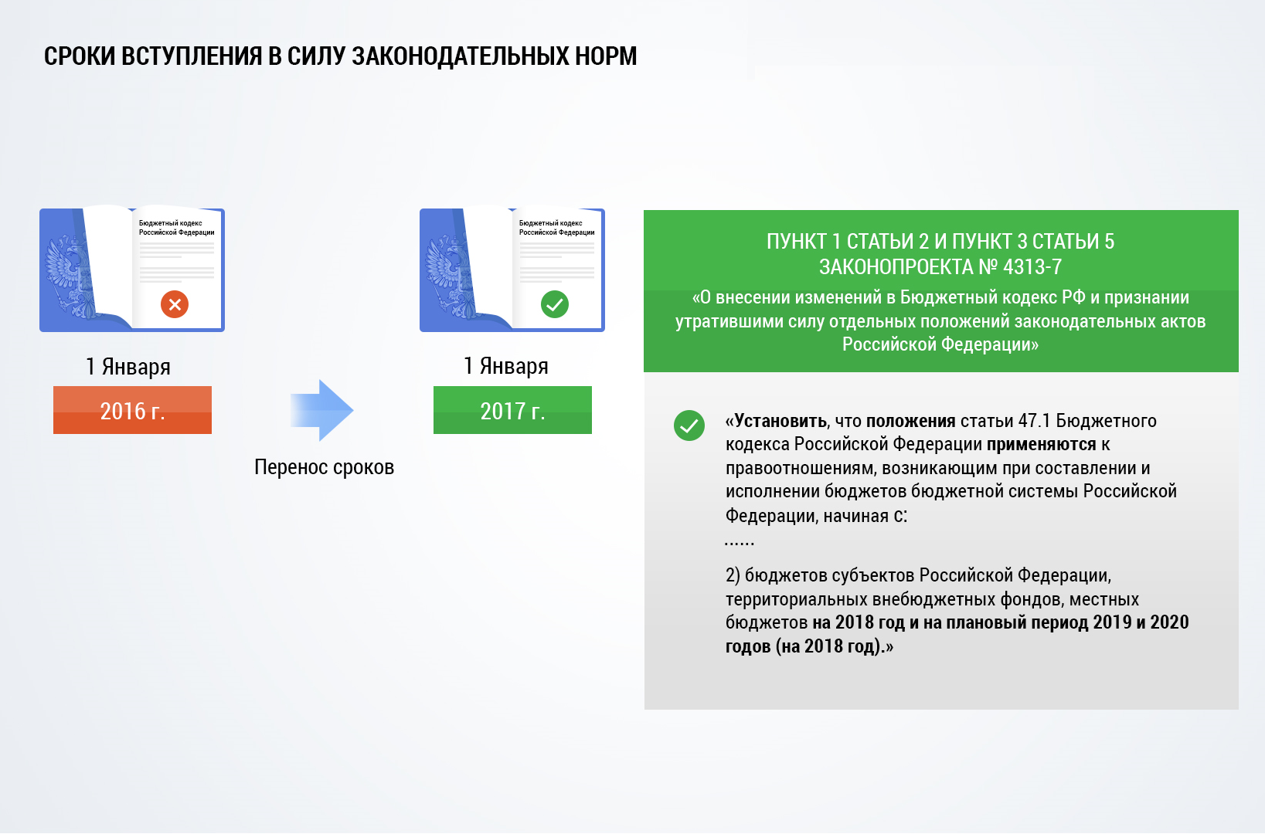

Slide 6
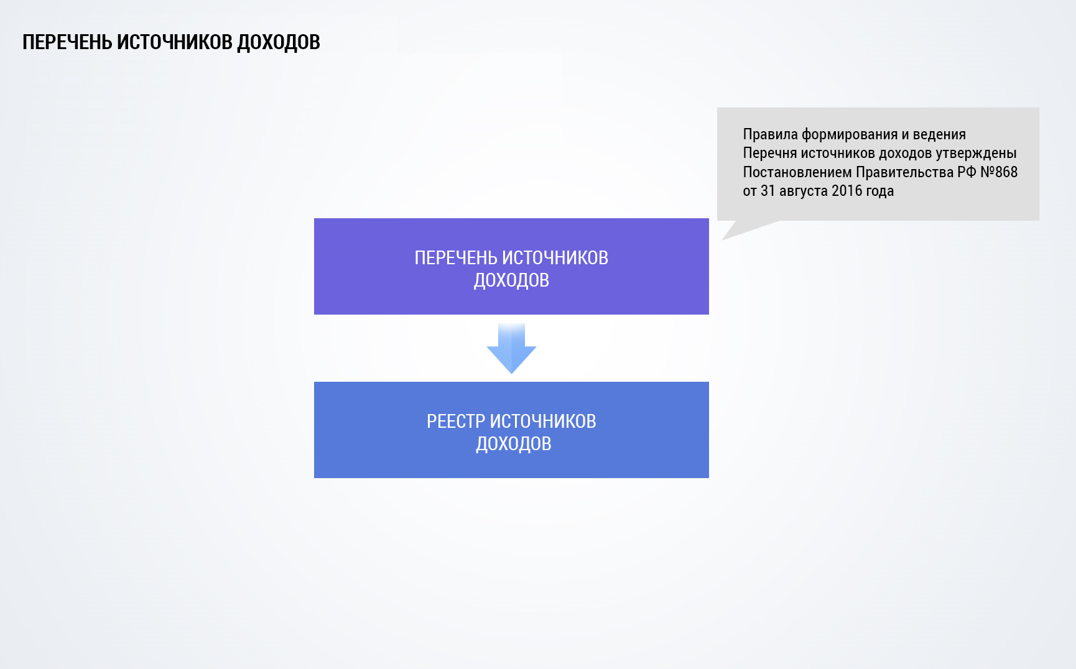
Реестры источников доходов формируются и ведутся на основе Перечня источников доходов. Таким образом, формирование Перечня является первым этапом процесса формирования Реестров источников доходов.
Notes:
Реестры источников доходов формируются и ведутся на основе Перечня источников доходов. Таким образом, формирование Перечня является первым этапом процесса формирования Реестров источников доходов.

Slide 7
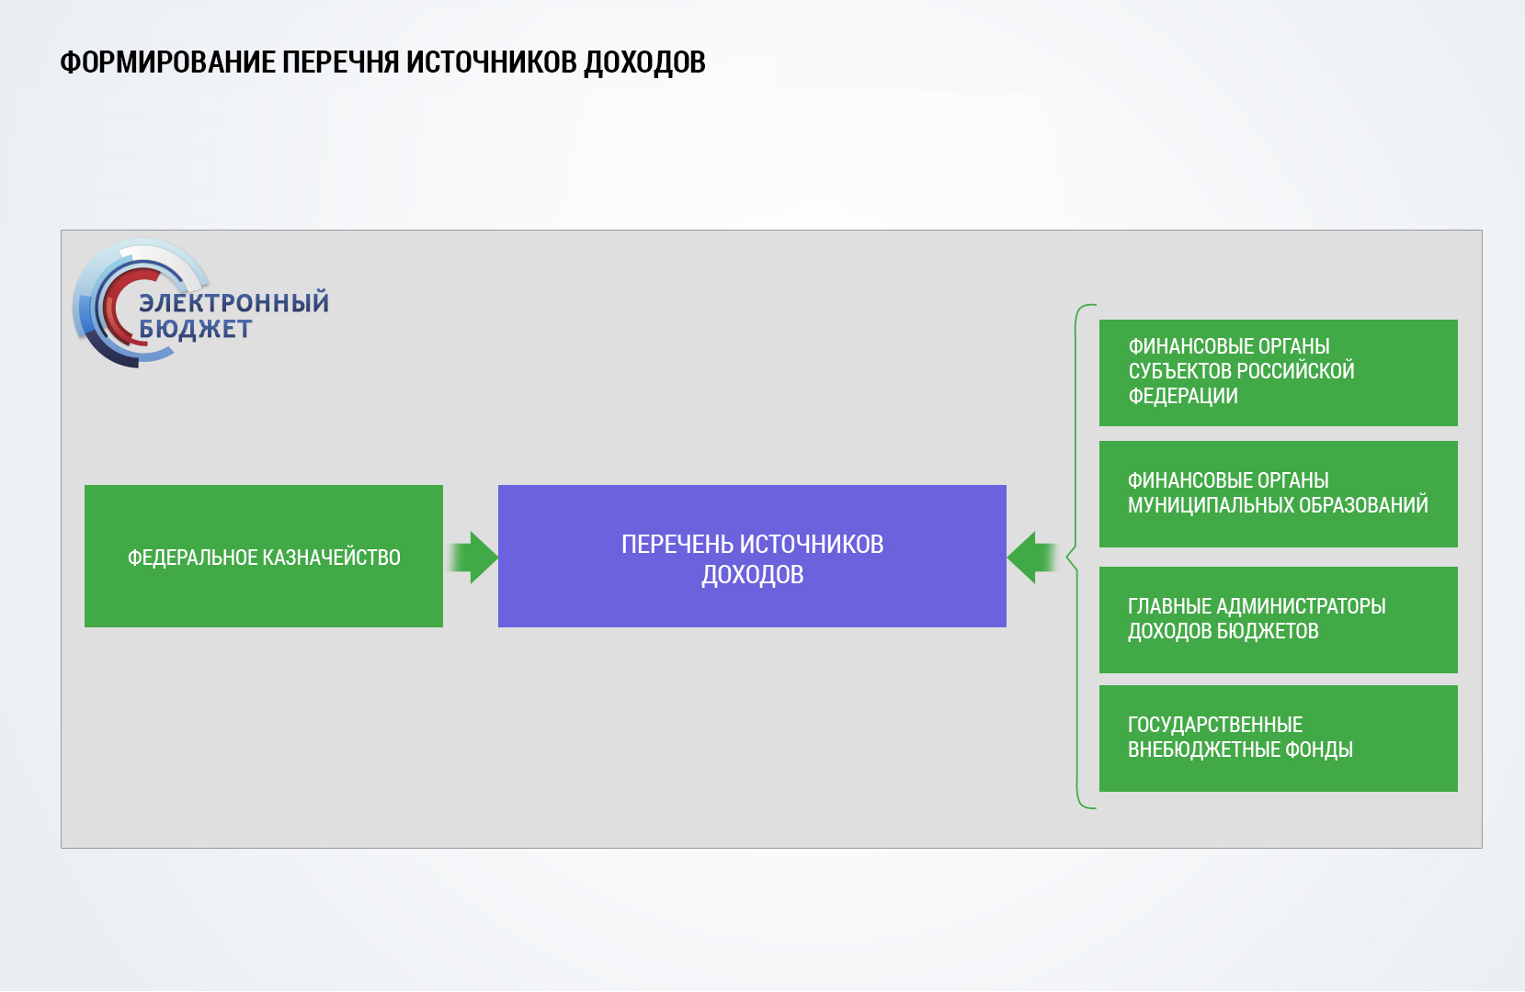
Формирование и ведение Перечня источников доходов осуществляет Федеральное Казначейство в государственной системе «Электронный бюджет». Информация, включаемая в Перечень, формируется следующими организациями:
главные администраторы доходов
финансовые органы, а также
территориальные внебюджетные фонды.
Notes:
Формирование и ведение Перечня источников доходов осуществляет Федеральное Казначейство в государственной системе «Электронный бюджет». Информация, включаемая в Перечень, формируется следующими организациями:
главные администраторы доходов
финансовые органы, а также
территориальные внебюджетные фонды.

Slide 8
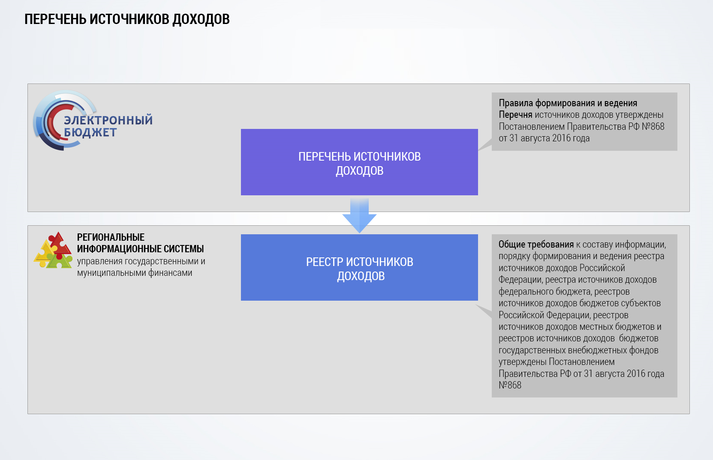
По результатам формирования Перечня источников доходов наступает этап формирования Реестров источников доходов.
Согласно Постановлению Правительства Российской Федерации 868 от 31 августа 2016 года, реестры источников доходов бюджетов субъектов Российской Федерации и местных бюджетов формируются и ведутся в государственных (муниципальных) информационных системах управления государственными и муниципальными финансами соответственно.
Notes:
По результатам формирования Перечня источников доходов наступает этап формирования Реестров источников доходов.
Согласно Постановлению Правительства Российской Федерации 868 от 31 августа 2016 года, реестры источников доходов бюджетов субъектов Российской Федерации и местных бюджетов формируются и ведутся в государственных (муниципальных) информационных системах управления государственными и муниципальными финансами соответственно.

Slide 9
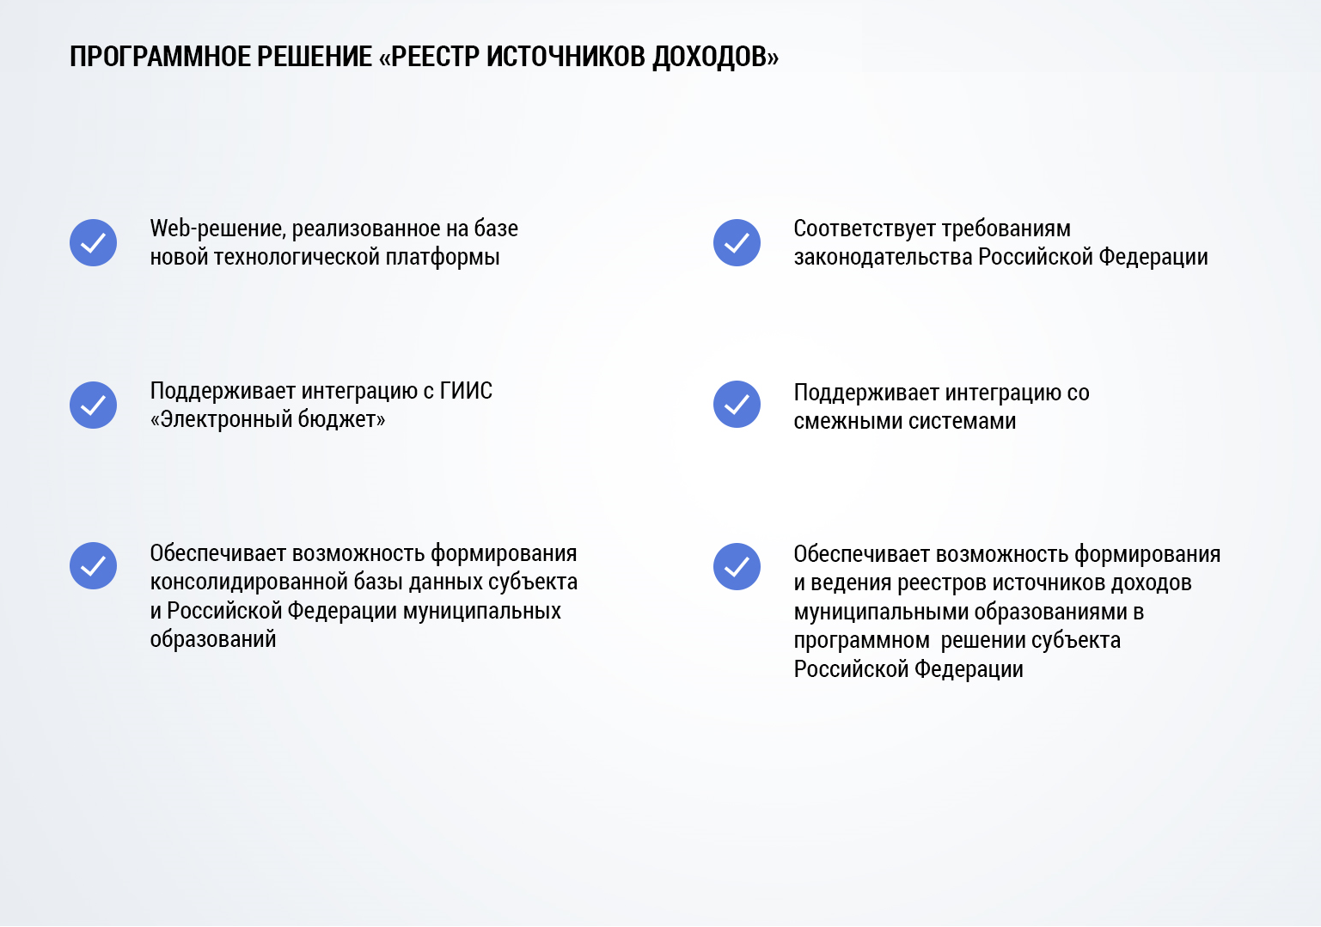

Slide 10
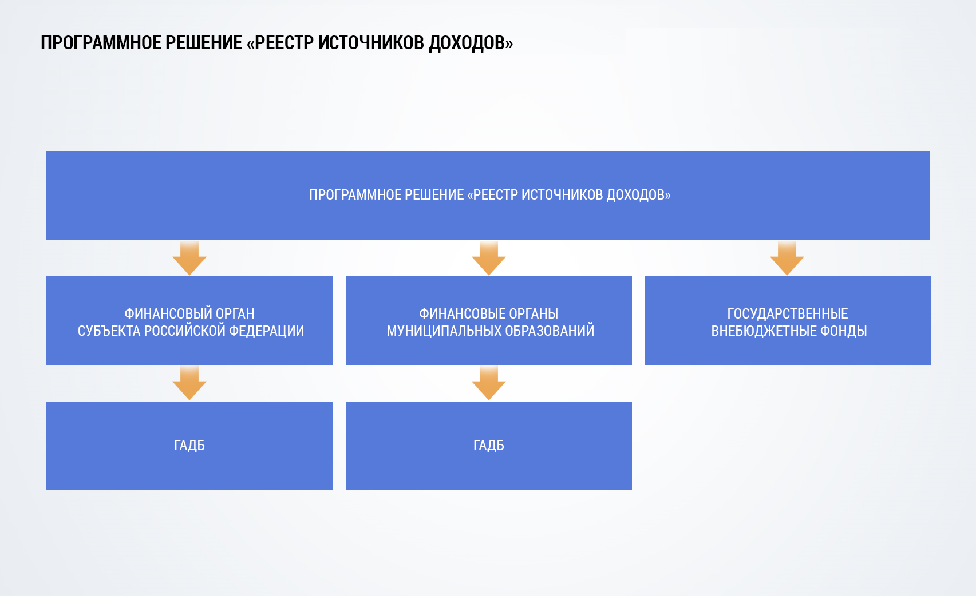
Решение предназначено для финансовых органов субъектов Российской Федерации и муниципальных образований, главных администраторов доходов, а также государственных внебюджетных фондов.

Slide 11
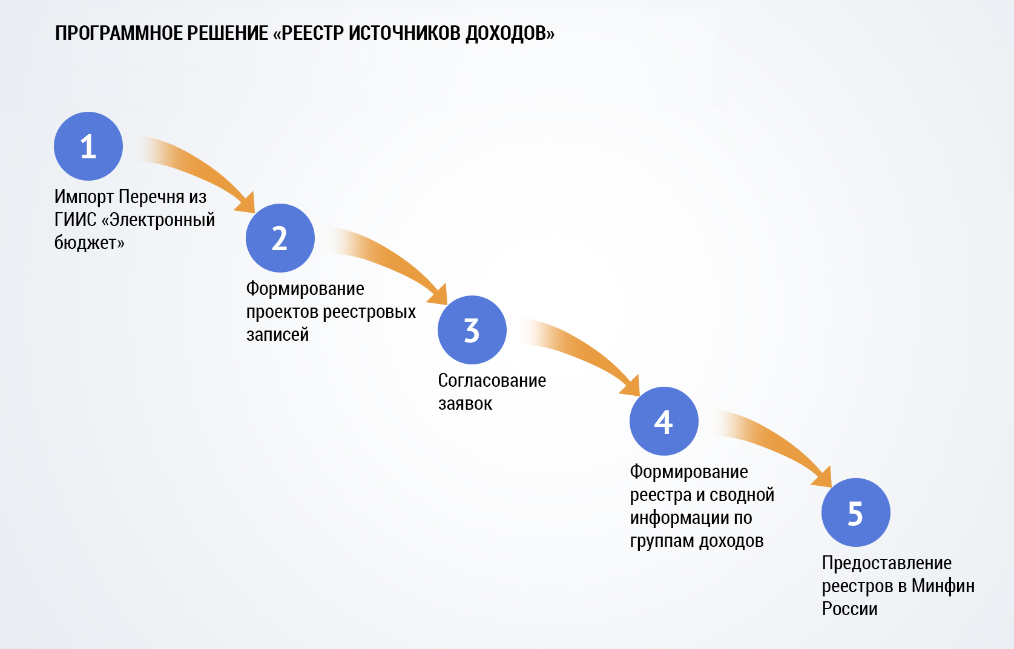
Функционал решения поддерживает следующие этапы формирования и ведения реестра источников доходов.

Slide 12
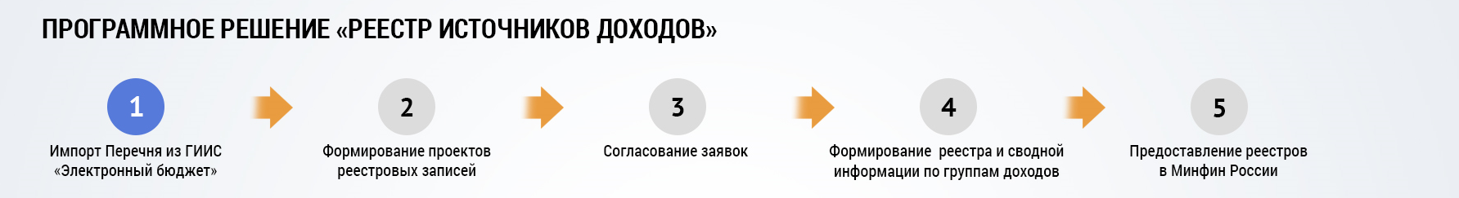
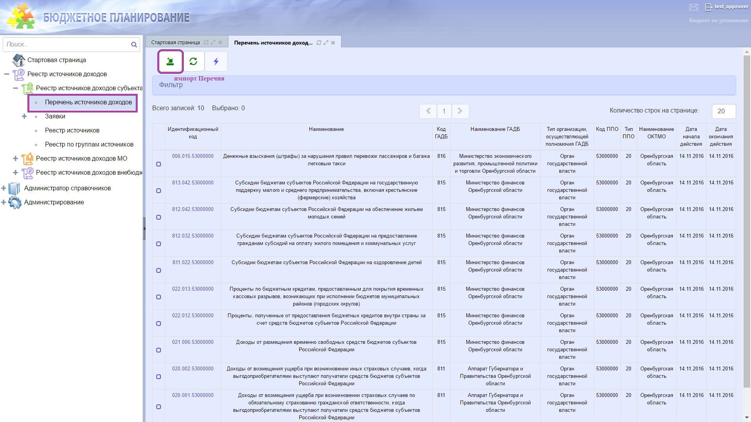
На первом этапе производится импорт Перечня источников доходов, сформированного в государственной системе «Электронный бюджет». В результате импорта Перечня в государственных и муниципальных информационных системах формируются справочники, содержащие записи источников и групп источников доходов.
Notes:
На первом этапе производится импорт Перечня источников доходов, сформированного в государственной системе «Электронный бюджет». В результате импорта Перечня в государственных и муниципальных информационных системах формируются справочники, содержащие записи источников и групп источников доходов.

Slide 13
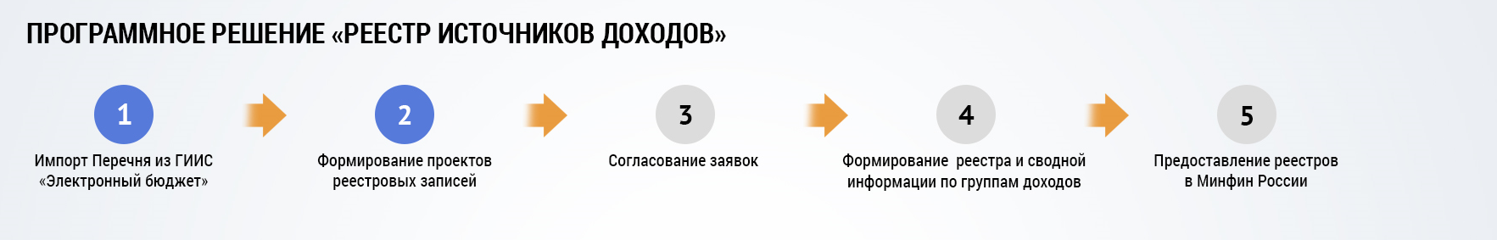
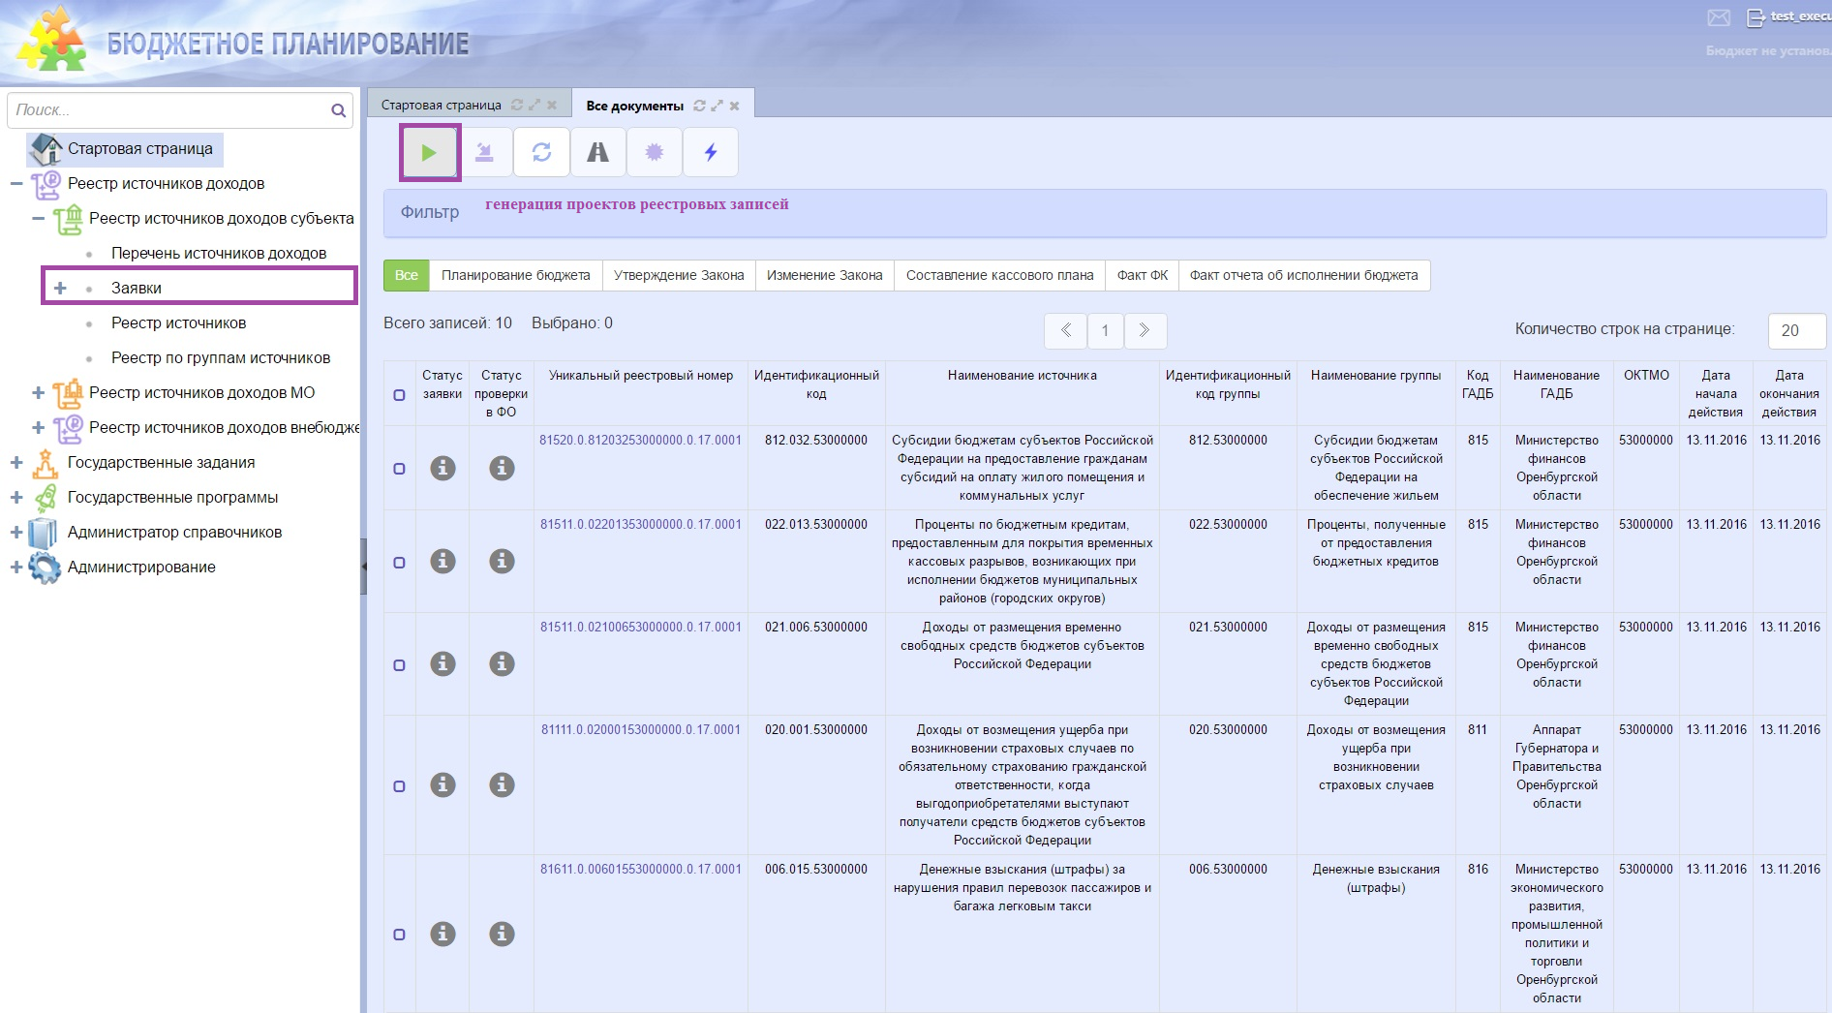
На следующем этапе выполняется формирование проектов реестровых записей.
Notes:
На следующем этапе выполняется формирование проектов реестровых записей.
Для каждой записи источника доходов из Перечня создается проект реестровой записи, содержащий:

Slide 14
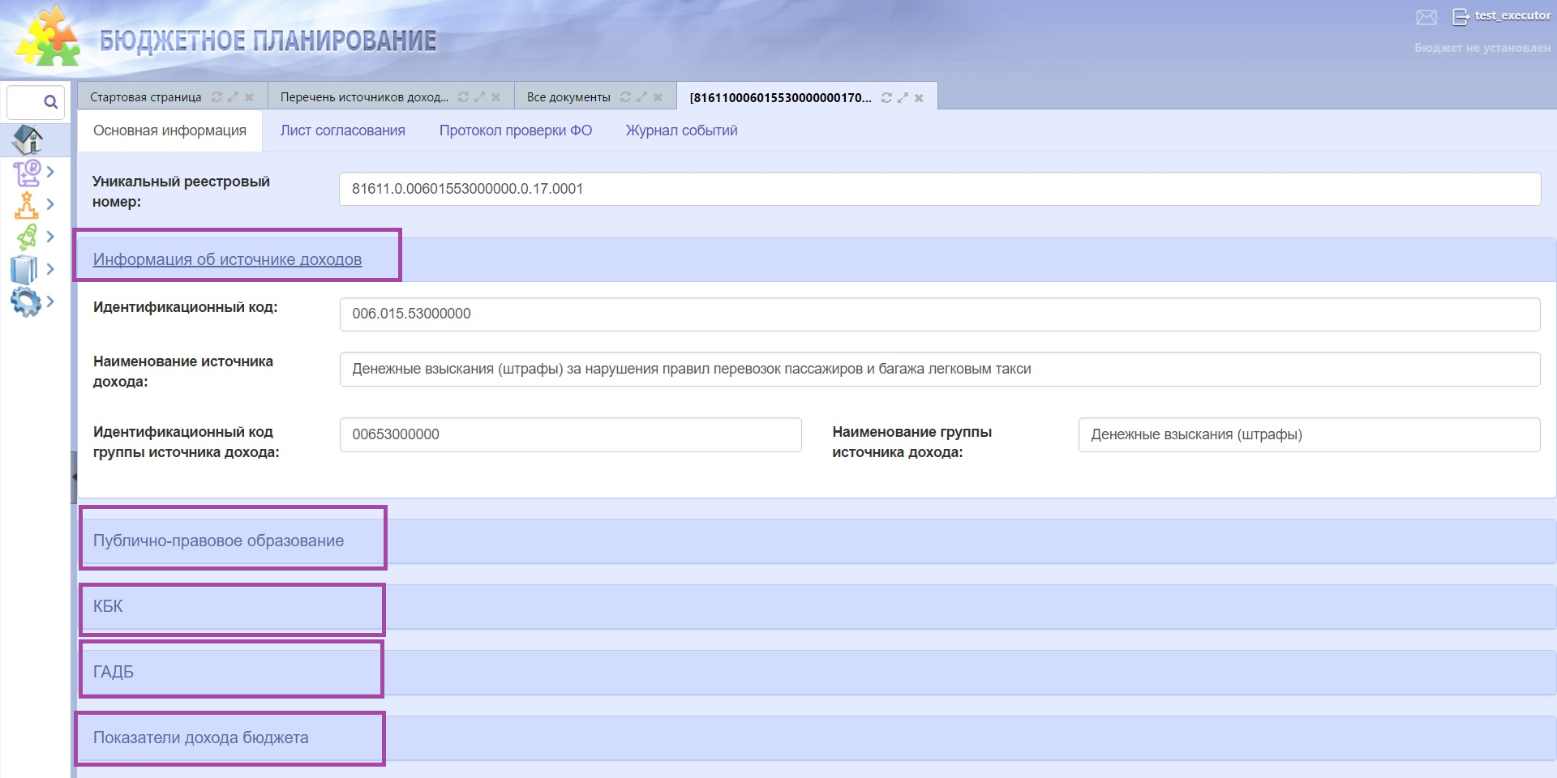
Карточка реестровой записи
Notes:
Для каждой записи источника доходов из Перечня создается проект реестровой записи, содержащий:
Идентификационный код и наименование источника и группы источника дохода;
Коды бюджетной классификации доходов;
Информацию о публично – правовом образовании, в доход которого зачисляются платежи, являющиеся источником доходов;
Информацию об организациях, осуществляющих полномочия главных администраторов бюджетных средств.

Slide 15
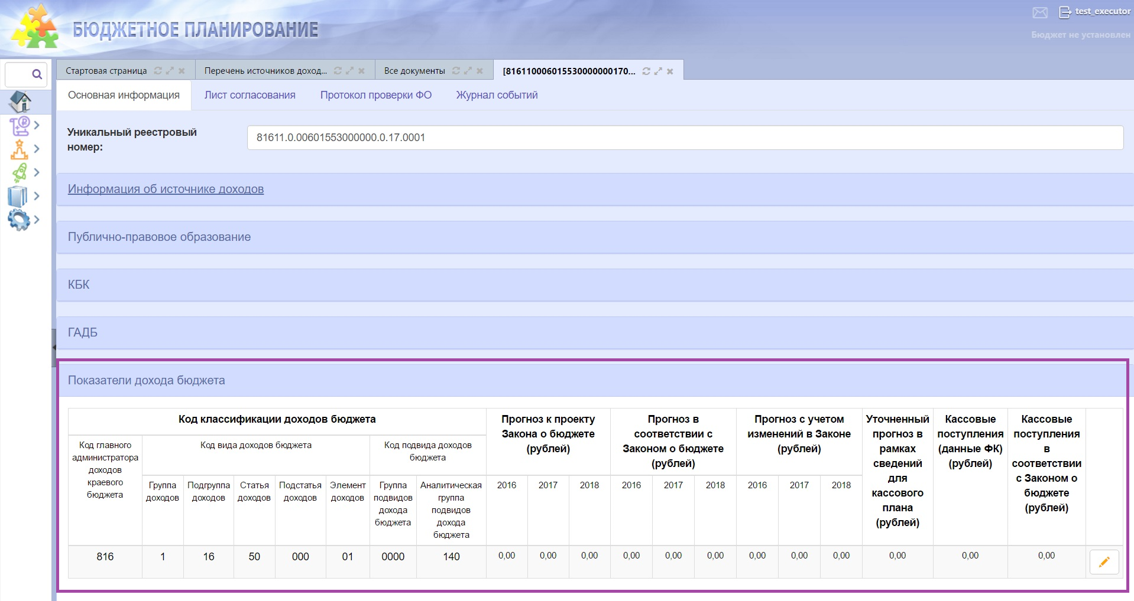
Карточка реестровой записи
Notes:
Далее для каждой записи необходимо указать соответствующее этапу бюджетного процесса значение показателя по бюджетной классификации.

Slide 16
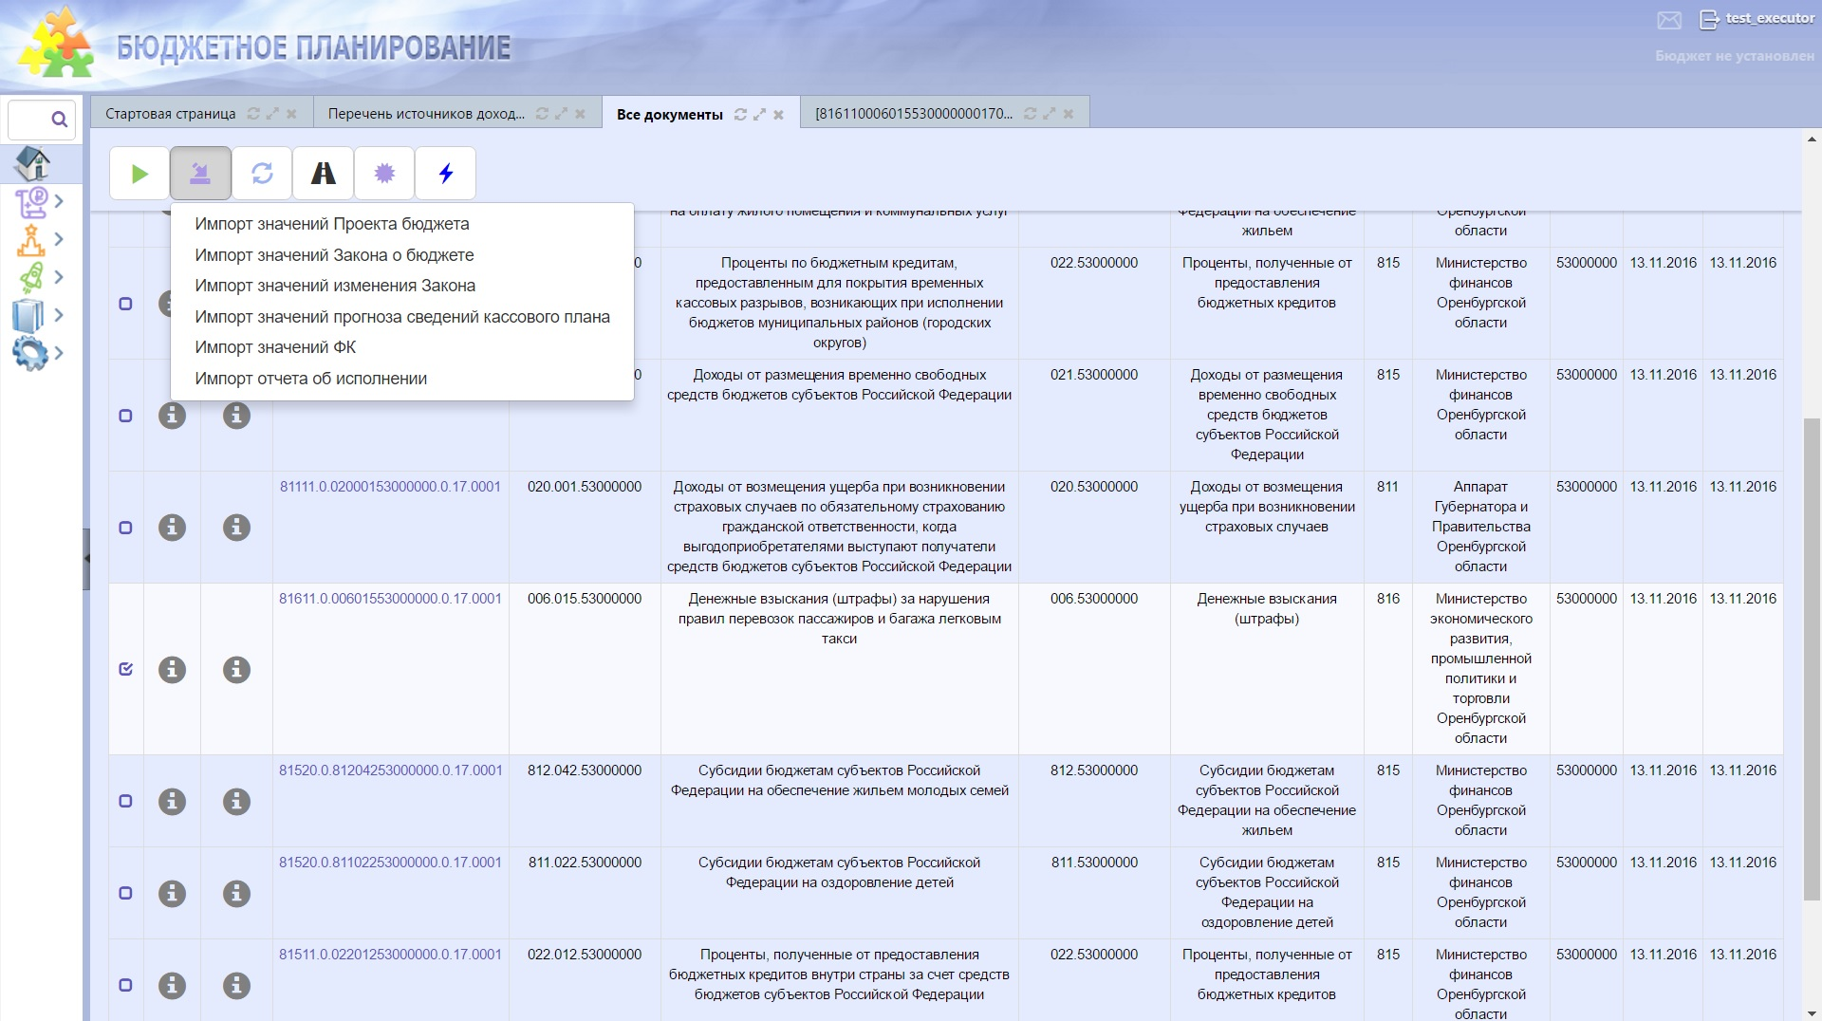
Импорт значений из смежных систем
Notes:
путем импорта данных из смежных информационных систем по соответствию кодов бюджетной классификации доходов

Slide 17
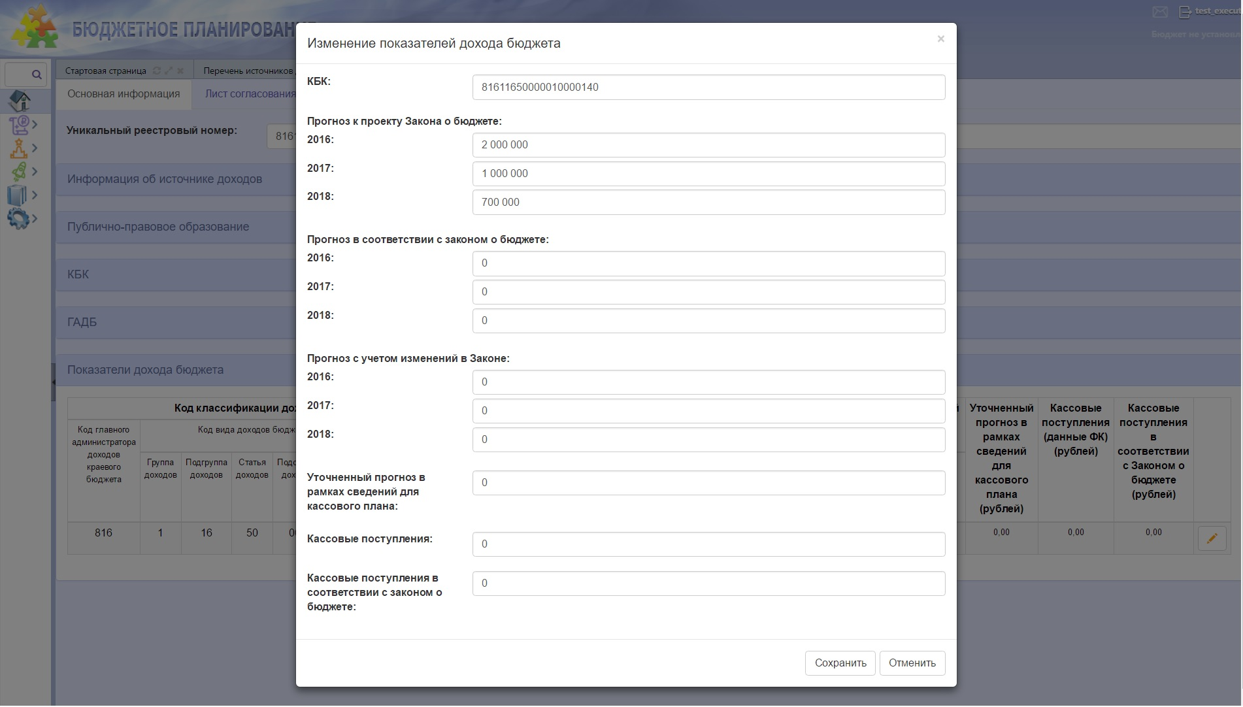
Ручной ввод значений
Notes:
или
ручным вводом.

Slide 18
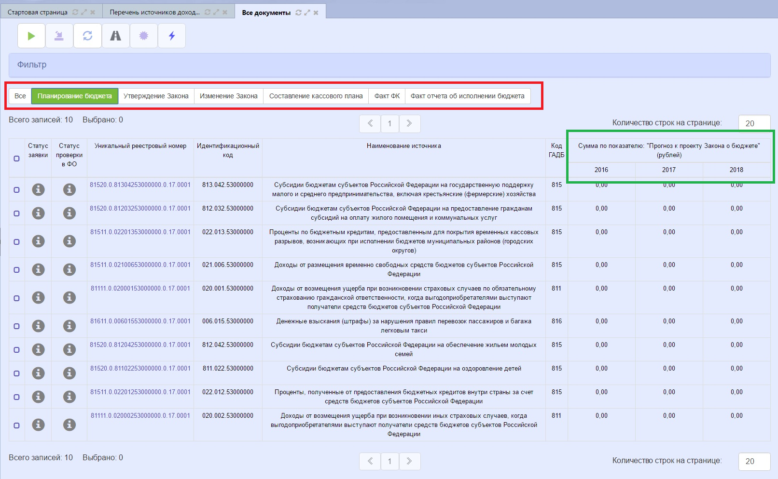
Режимы построения интерфейса согласно этапам формирования реестра источников доходов
Notes:
Решение имеет различные формы представления интерфейса, соответствующие этапам сбора значений показателей, что обеспечивает удобство работы с информацией.

Slide 19
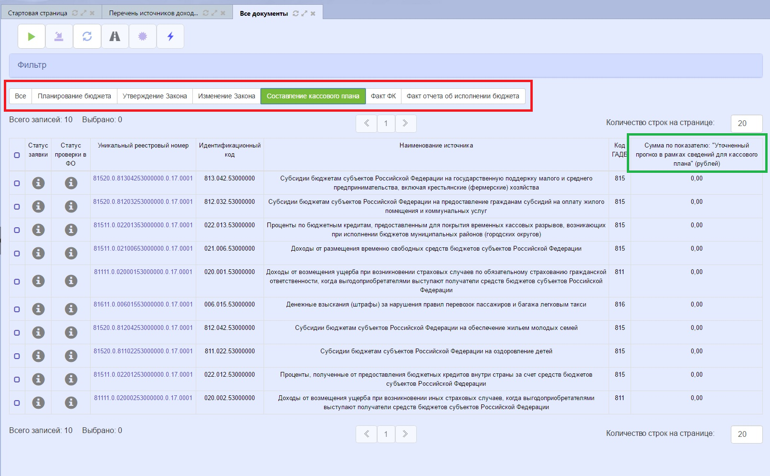
Режимы построения интерфейса согласно этапам формирования реестра источников доходов
Notes:
Решение имеет различные формы представления интерфейса, соответствующие этапам сбора значений показателей, что обеспечивает удобство работы с информацией.

Slide 20
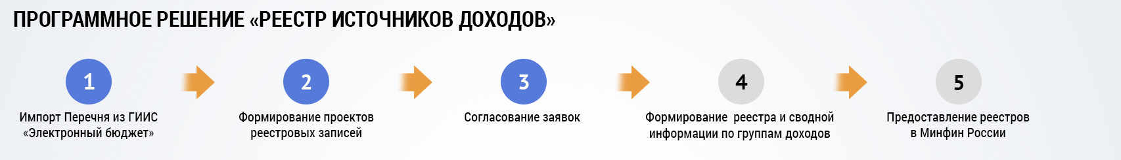
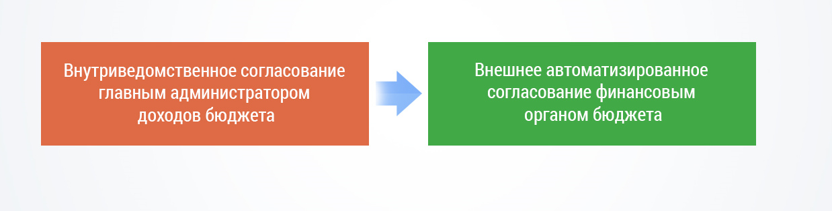
На этапе согласования предусмотрено внутриведомственное и внешнее согласование проектов реестровых записей, реализованное с применением стандартной ролевой модели, используемой в государственной системе «Электронный бюджет».
Notes:
На этапе согласования предусмотрено внутриведомственное и внешнее согласование проектов реестровых записей, реализованное с применением стандартной ролевой модели, используемой в государственной системе «Электронный бюджет».

Slide 21
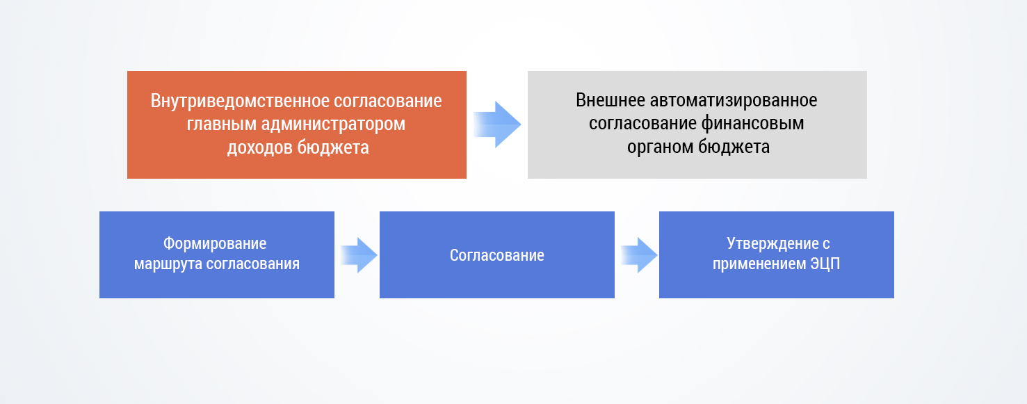
Внутриведомственное согласование предусматривает согласование, утверждение и подписание усиленной квалифицированной электронной подписью реестровой записи.
Notes:
Внутриведомственное согласование предусматривает согласование, утверждение и подписание усиленной квалифицированной электронной подписью реестровой записи.

Slide 22
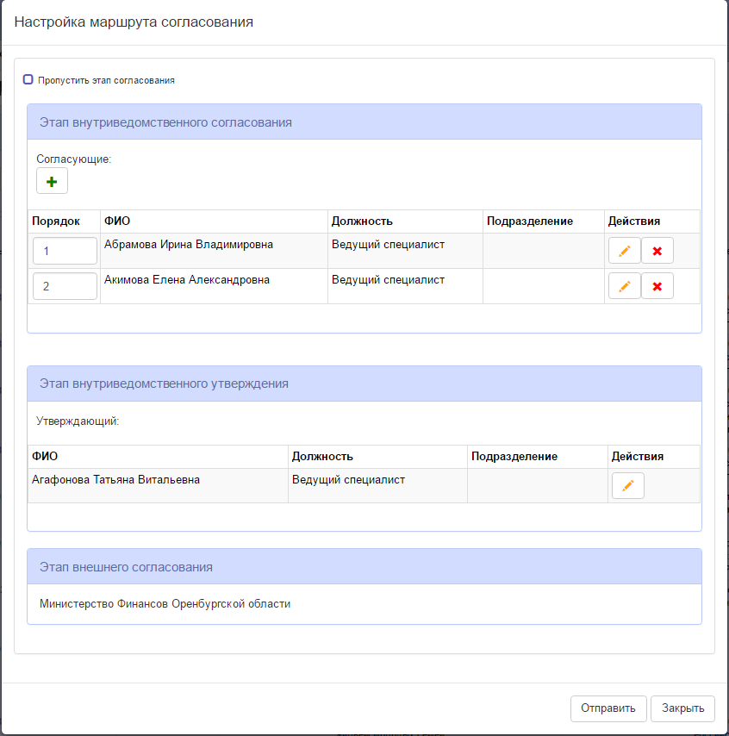
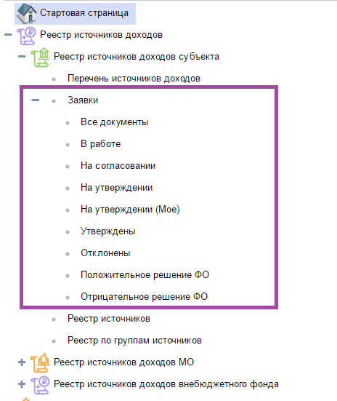
Удобная система фильтрации документов позволяет быстро находить документы, которые нужно обработать, а также отследить процесс формирования реестра в целом.
Notes:
Удобная система фильтрации документов позволяет быстро находить документы, которые нужно обработать, а также отследить процесс формирования реестра в целом.

Slide 23
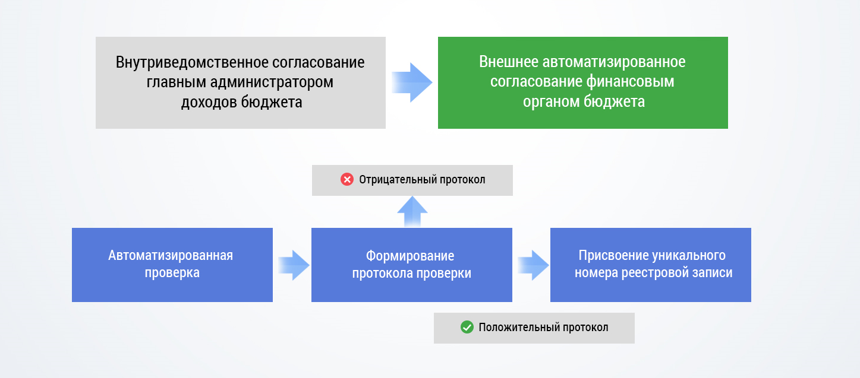
Внешнее согласование предусматривает согласование проекта реестровой записи финансовым органом с применением автоматизированной проверки по заранее настроенным контролям. В результате внешнего согласования формируется положительный или отрицательный протокол проверки.
В случае положительного решения реестровой записи автоматически присваивается уникальный номер.
Notes:
Внешнее согласование предусматривает согласование проекта реестровой записи финансовым органом с применением автоматизированной проверки по заранее настроенным контролям. В результате внешнего согласования формируется положительный или отрицательный протокол проверки.
В случае положительного решения реестровой записи автоматически присваивается уникальный номер.

Slide 24
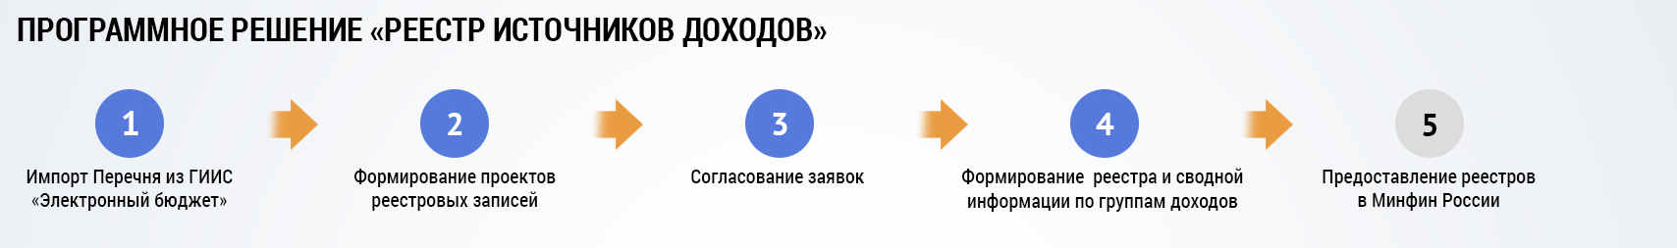
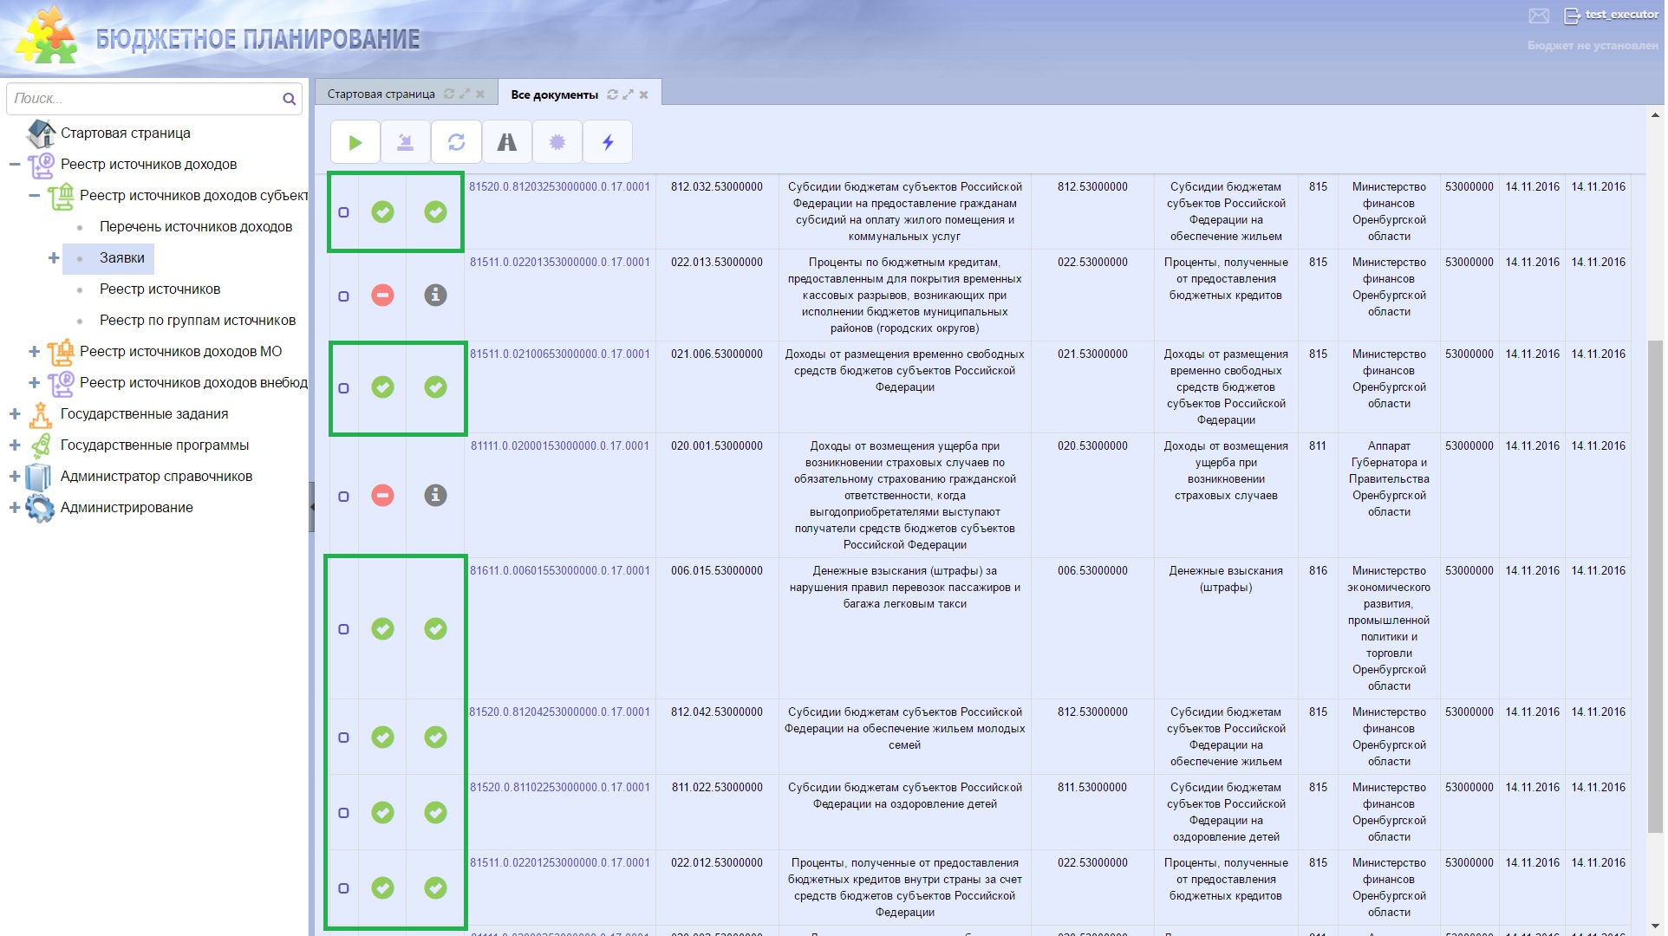
Формирование реестра происходит по результатам утверждения проектов реестровых записей.
Notes:
Формирование реестра происходит по результатам утверждения проектов реестровых записей.

Slide 25
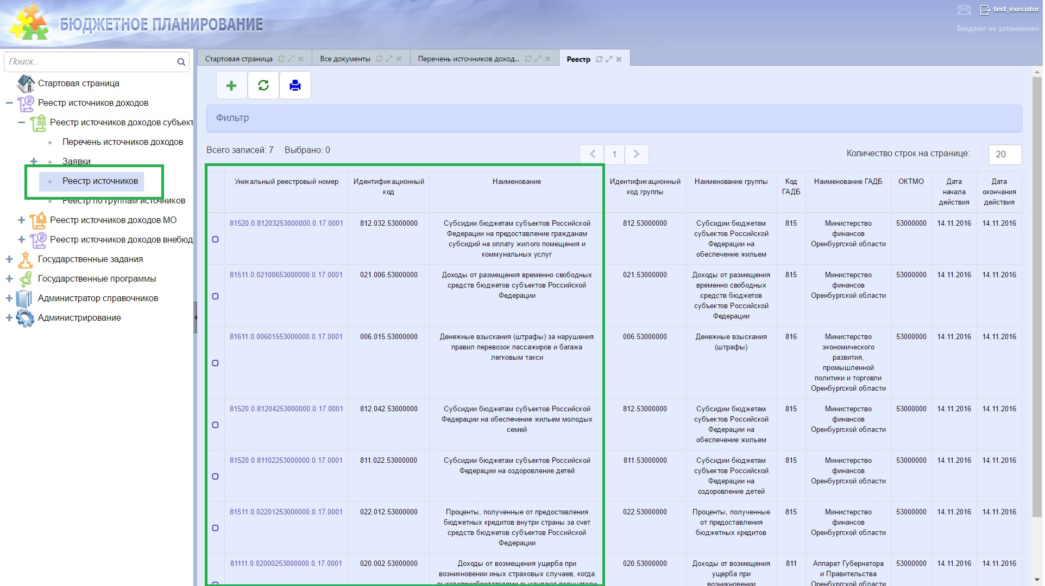
Совокупность актуальных на момент времени записей образует реестр источников доходов.
Notes:
Совокупность актуальных на момент времени записей образует реестр источников доходов.

Slide 26
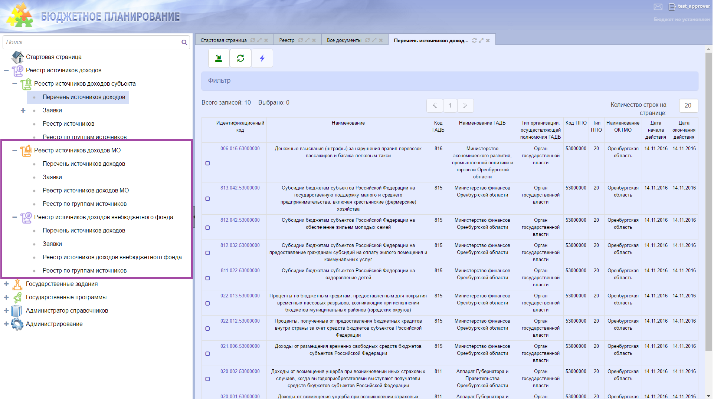
Notes:
Аналогично формируются и ведутся реестры источников доходов муниципальных образований и государственных внебюджетных фондов.

Slide 27
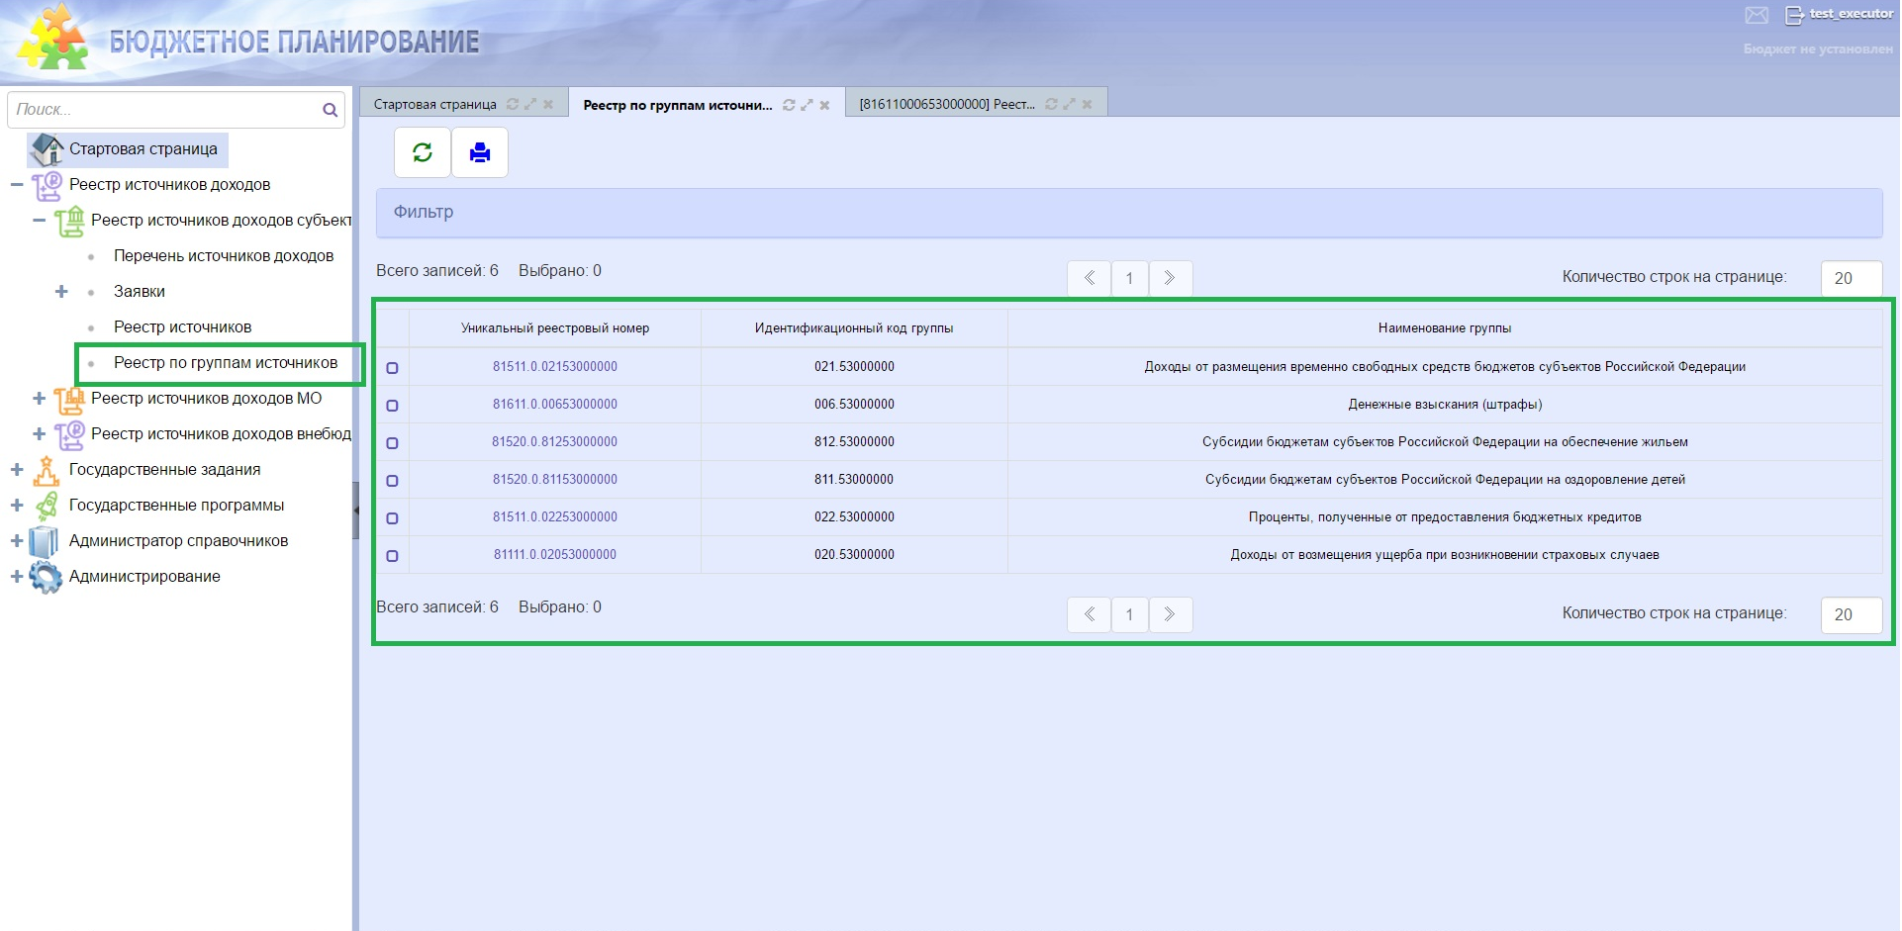
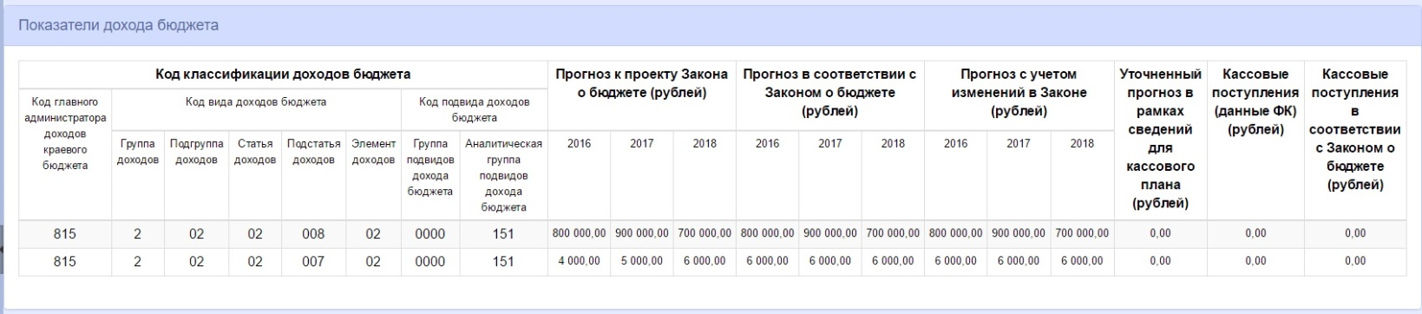
В решении обеспечивается формирование реестра источников доходов в разрезе групп источников доходов.
Notes:
В решении обеспечивается формирование реестра источников доходов в разрезе групп источников доходов. В специальном интерфейсе в автоматизированном режиме на основании данных актуального реестра формируется консолидированная информация по каждой группе источников доходов.

Slide 28
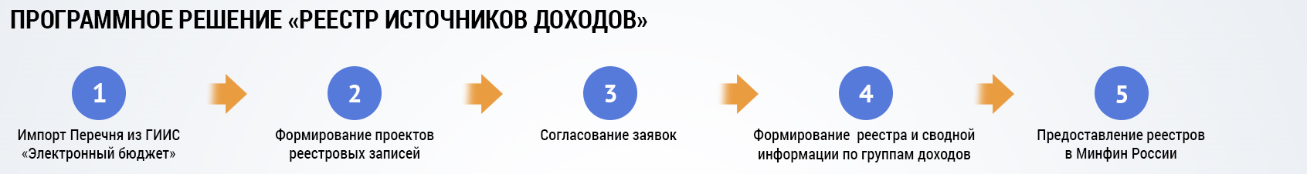
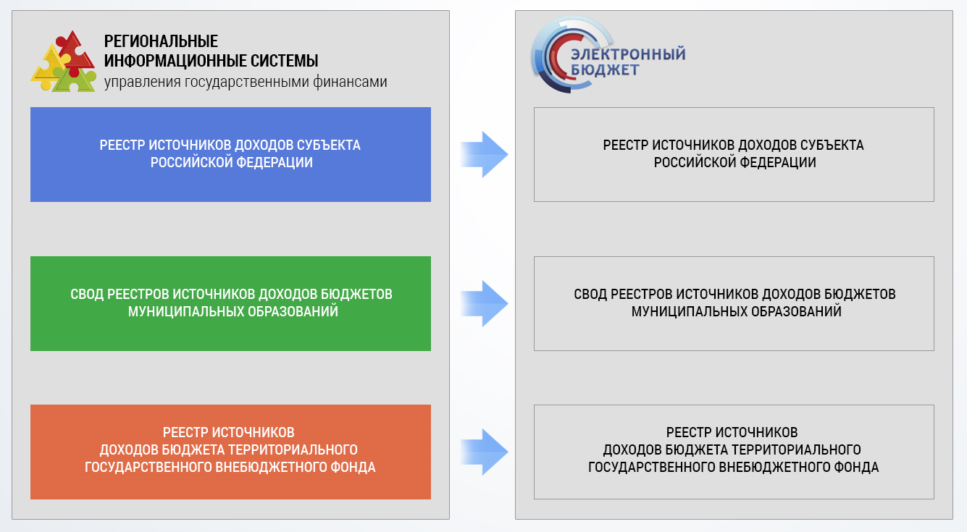
Notes:
Завершающим этапом является предоставление реестров источников доходов в Минфин России.
Реестр источников доходов субъекта Российской Федерации, а также свод реестров источников доходов муниципальных образований и реестр источников доходов территориального государственного внебюджетного фонда
представляются финансовым органом субъекта Российской Федерации в Минфин России.

Slide 29
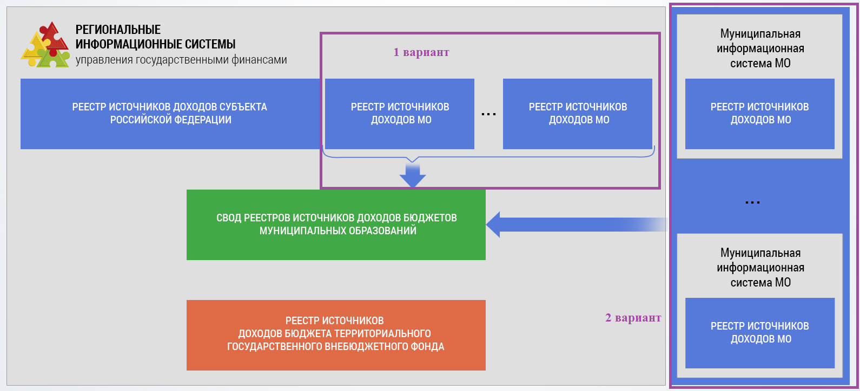
Реестры источников доходов муниципальных образований представляются в финансовый орган субъекта Российской Федерации в порядке, установленном высшим исполнительным органом государственной власти субъекта Российской Федерации.
Возможны два варианта реализации данного требования в программном решении: муниципальные образования подключаются к региональной системе субъекта Российской Федерации или муниципальные образования передают готовые реестры источников доходов для их консолидации.
Notes:
Реестры источников доходов муниципальных образований представляются в финансовый орган субъекта Российской Федерации в порядке, установленном высшим исполнительным органом государственной власти субъекта Российской Федерации.
Возможны два способа реализации данного требования в программном решении: муниципальные образования подключаются к региональной системе субъекта Российской Федерации или муниципальные образования передают готовые реестры источников доходов для их консолидации.

Slide 30
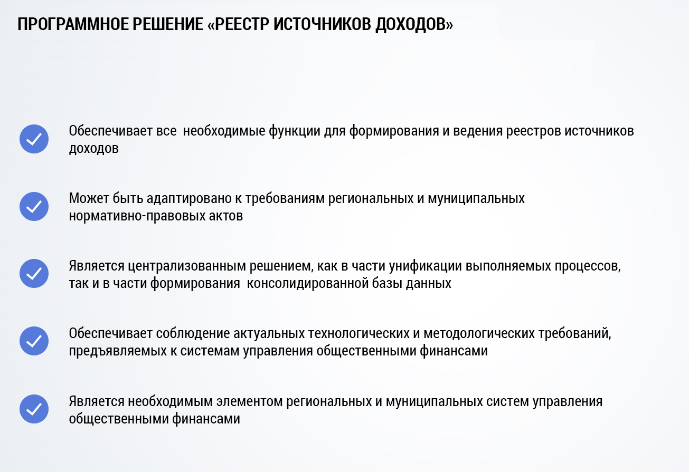

Slide 31
СПАСИБО ЗА ВНИМАНИЕ!
НПО «ИС «КРИСТА»
2016 год

